Slide 1
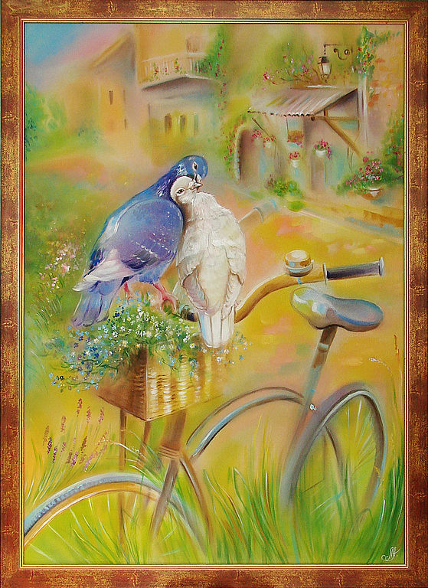
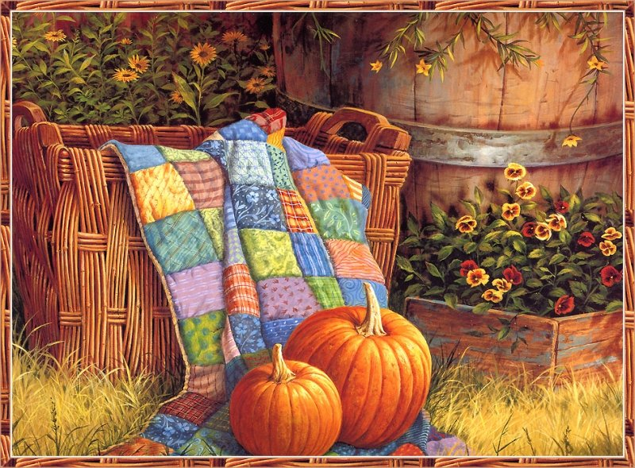
Що таке живопис?
ЖИВОПИС (малярство) – вид образотворчого мистецтва, пов’язаний з передачею зорових образів шляхом нанесення кольорових матеріалів на зображальній площині, а також твори мистецтва, виконані в такий спосіб.

Slide 2
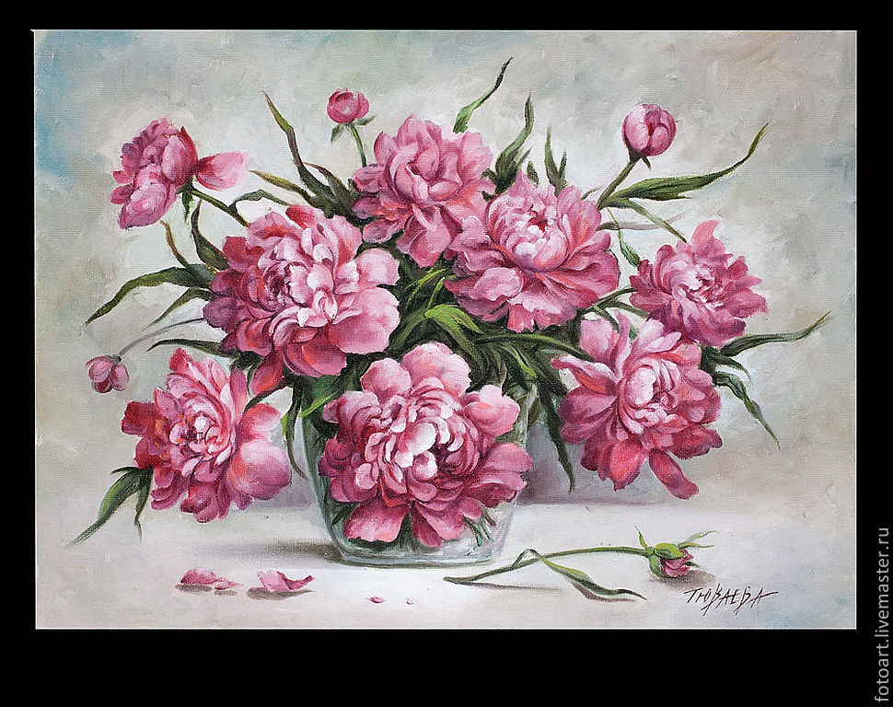
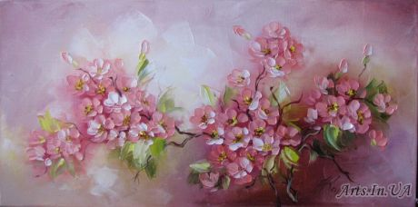
Художні засоби живопису
- колір як головний компонент живопису. Сполучення кольорів у картині створює її колорит. Колір у живописі є головним способом зображення;
- фактура - різні способи накладання фарб. Розрізняють загладжену і не загладжену фактуру;

Slide 3
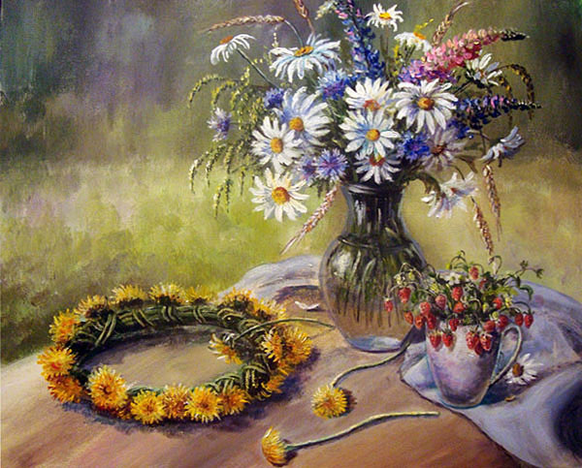
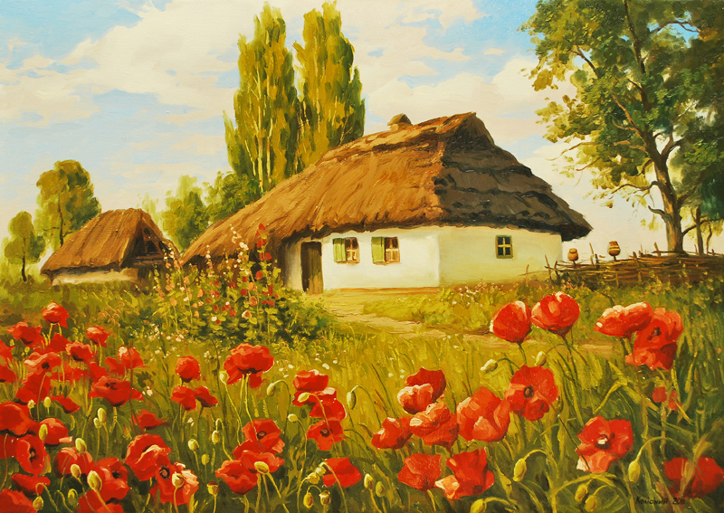
- світлотінь - співвідношення світла і тіні в картині. Вона використовується як спосіб зображення, створюючи ілюзію простору, підкреслює центральні частини художнього образа, створює емоційний настрій, має символічне значення;

Slide 4
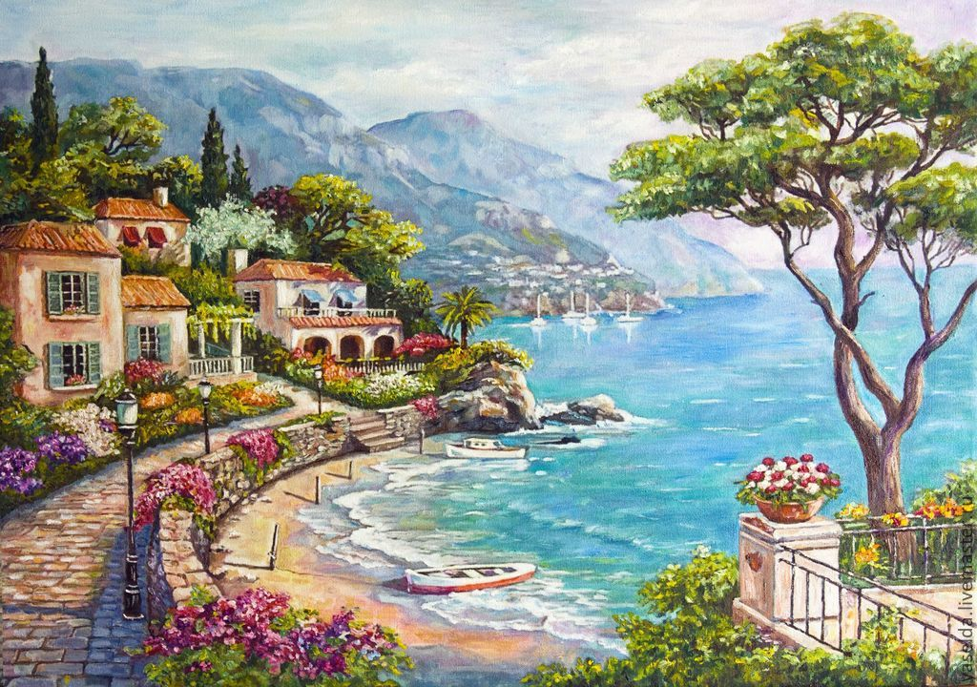
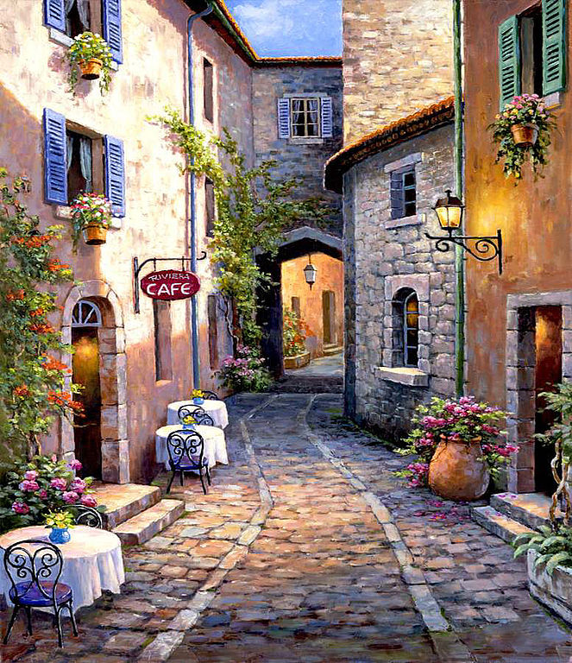
- малюнок - один з найбільш виразних засобів у живописі;
- перспектива - спосіб створення просторового ефекту на площині. Історія живопису знає пряму і зворотну перспективу (ікони). Крім цього, розрізняють лінійну перспективу, де всі лінії картини сходяться в одній точці, яка розташована на 1/3 горизонту;

Slide 5
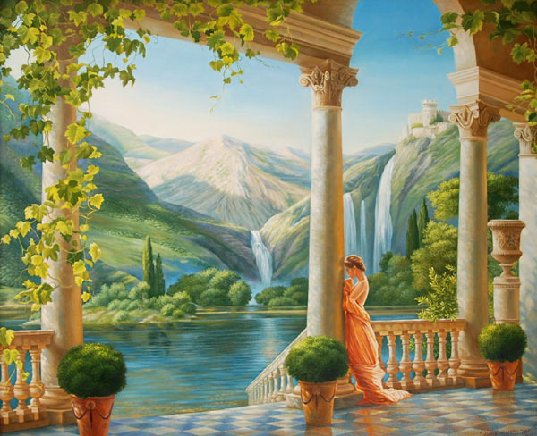
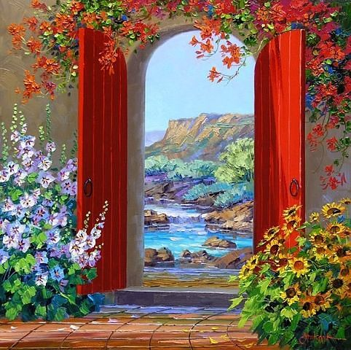
- ритм як композиційний спосіб також використовується при створенні мальовничих образів (наприклад, картина А. Дейнеки "Оборона Петрограда" чи Ван Гога "Прогулянка в'язнів");

Slide 6
Види живопису за призначенням та особливостями художнього виконання

Slide 7
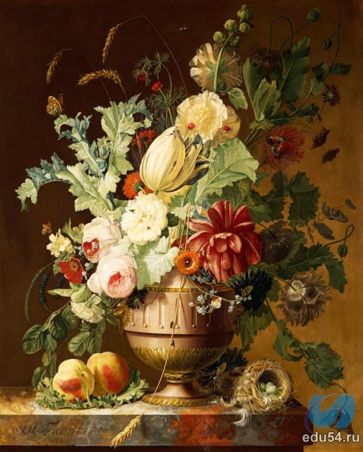
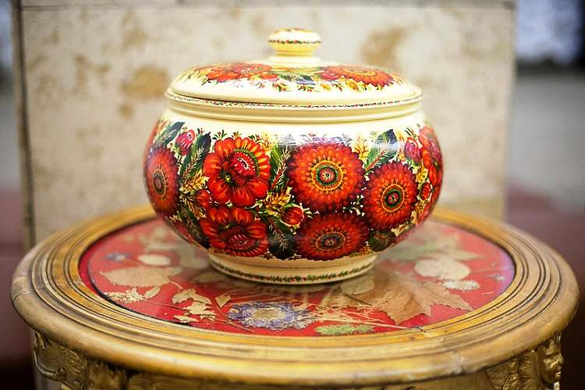
Декоративний живопис
вид живопису, який призначений для прикрашання архітектурного ансамблю або до творів декоративно-ужиткового мистецтва.

Slide 8
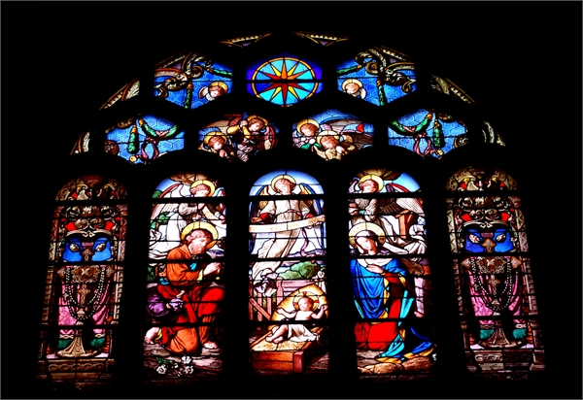
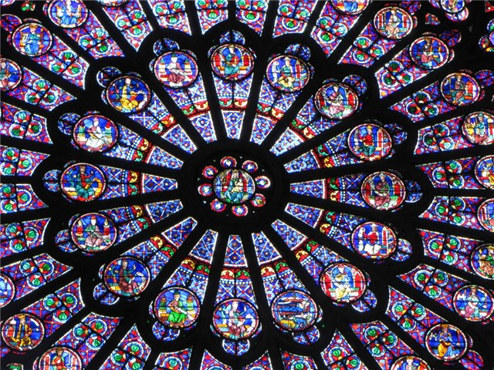
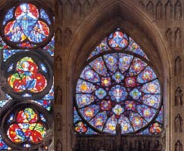
Вітраж собору
Норт3Дам де Парі

Slide 9
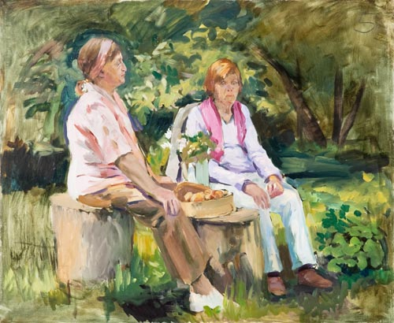
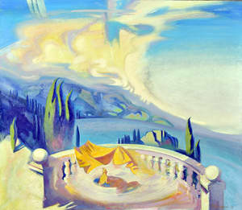
Станковий живопис
Вид живопису, який об’єднує твори, що мають самостійне значення і не пов’язані з архітектурним ансамблем.
Станковий живопис походить від слова «станок» — мольберт, на який ставиться приготовлена основа — картон, дошка, полотно для малювання картин. Твори такого виду живопису можна переносити, зберігати в житлових приміщеннях, установах, музеях тощо.

Slide 10
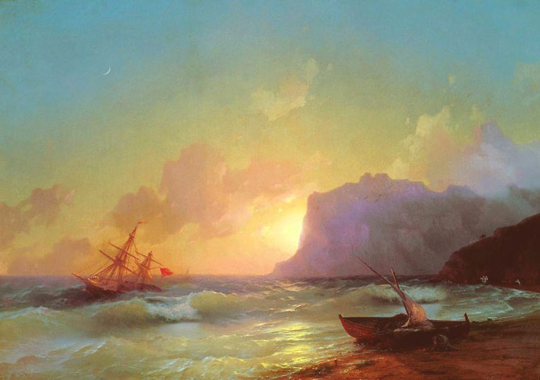
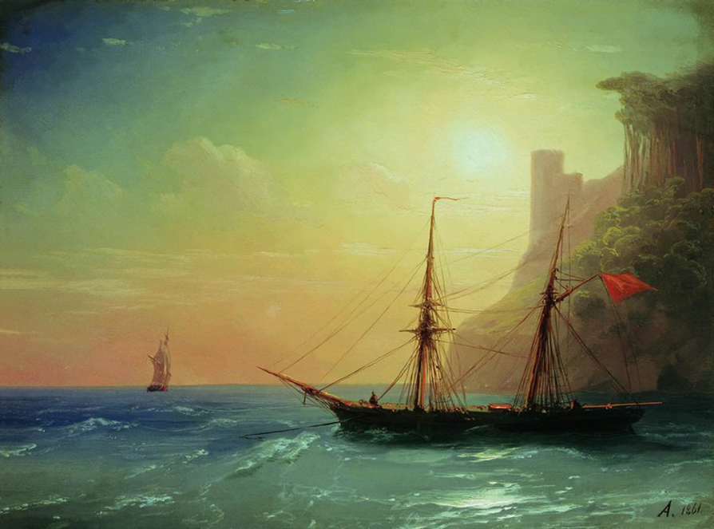
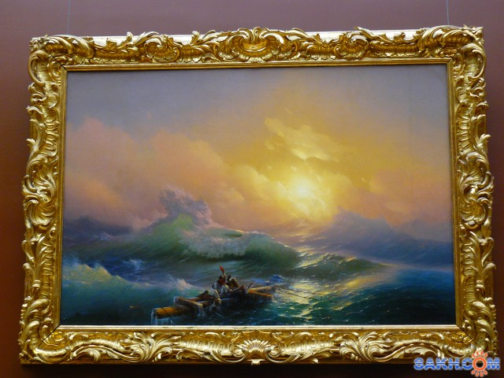
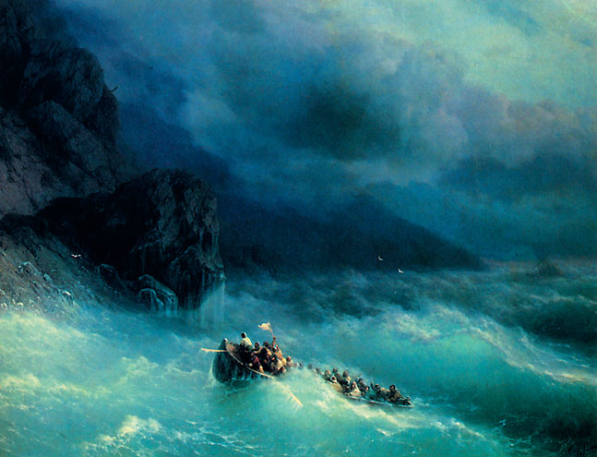
І. Айвазовський. Чорне море

Slide 11
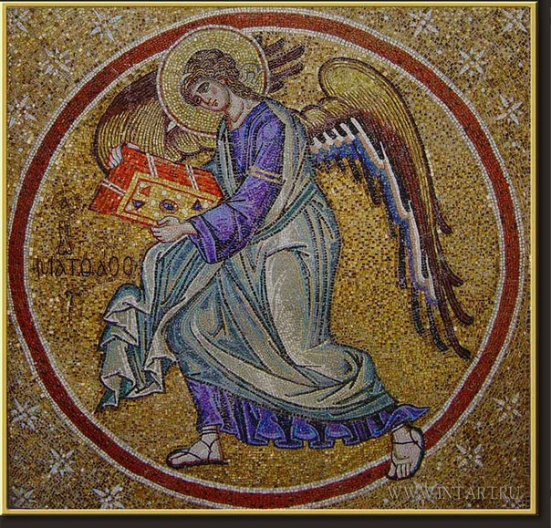
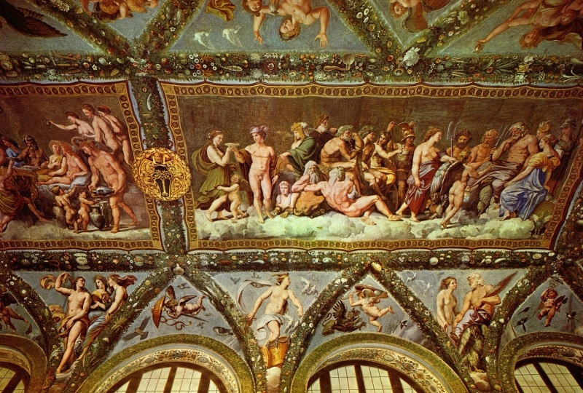
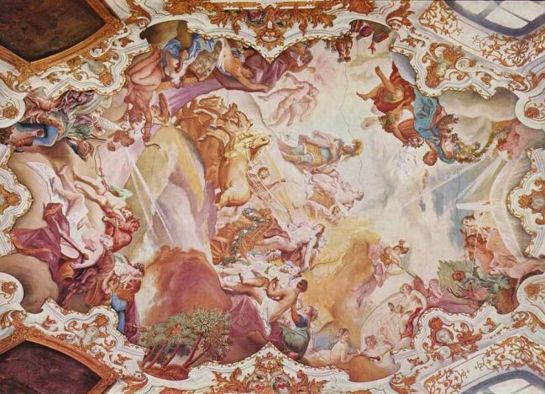
Монументальний живопис
філософсько-епічне розуміння дійсності;
суспільно-значимий зміст;
масштабність задуму;
громадянський пафос;
звернення до великої колективної аудиторії тощо.

Slide 12
Монументальний живопис тісно пов’язаний з архітектурою.
Твори живопису великого розміру, створені для прикрас архітеркурних споруд та ансамблів (стінні розписи, мозаїка, гобелени тощо).

Slide 13
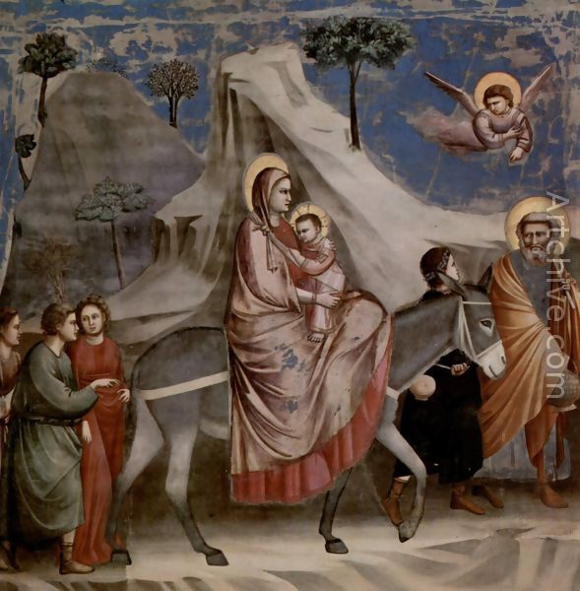
Джотто. Втеча до Єгипту. Фреска

Slide 14
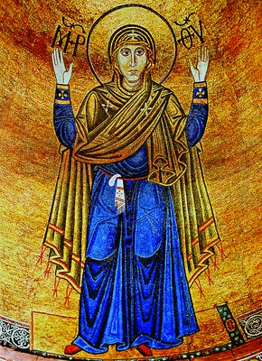
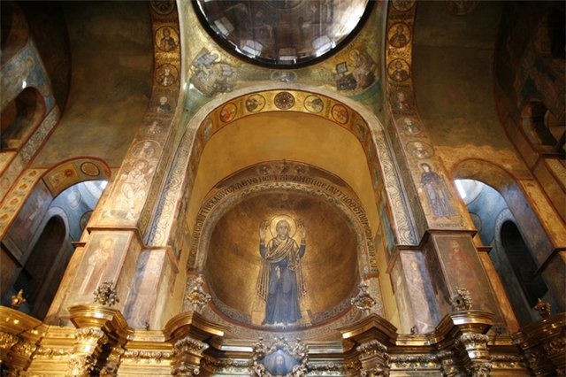
Мозаїка Софійського собору в Києві. Оранта (Богоматір)

Slide 15
Мова живопису
Техніка живопису
Інструменти живопису
Матеріали живопису
Словник художніх термінів

Slide 16
Ікони
Фрески італійців
Високе Відродження. Італія. Портрети
Маньєризм. Портрети.
Китайський живопис (Гохуа)

Slide 17
Бароко
Караваджизм
Парадний портрет
Побутовий жанр
Натюрморт

Slide 18
Академізм
Імпресіонізм
Експресіонізм
Реалізм
Школа “кошик для сміття” (Сполучені Штати)

